Slide 1

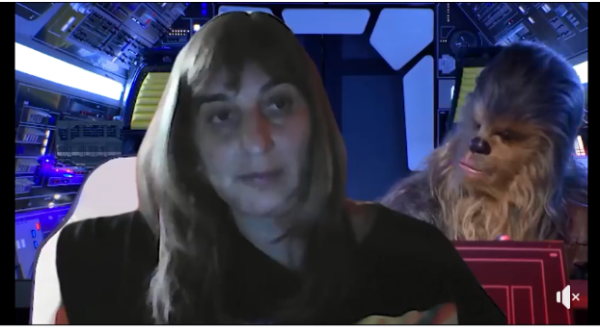
Întâlnirea de seara
Obiective:
formularea de propoziții după imagini
exersarea deprinderii de numărare
24.09.2020
Grupa 1

Slide 2
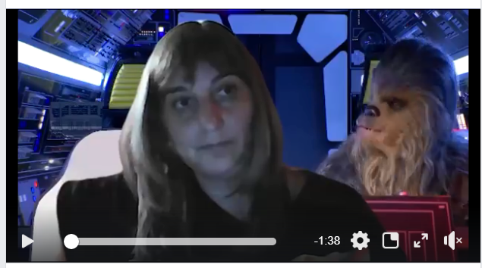

Chewbacca vrea să vă cunoască (prezența) și vă invită pe nava lui.
Salutul
Șarpele vorbitor

Slide 3
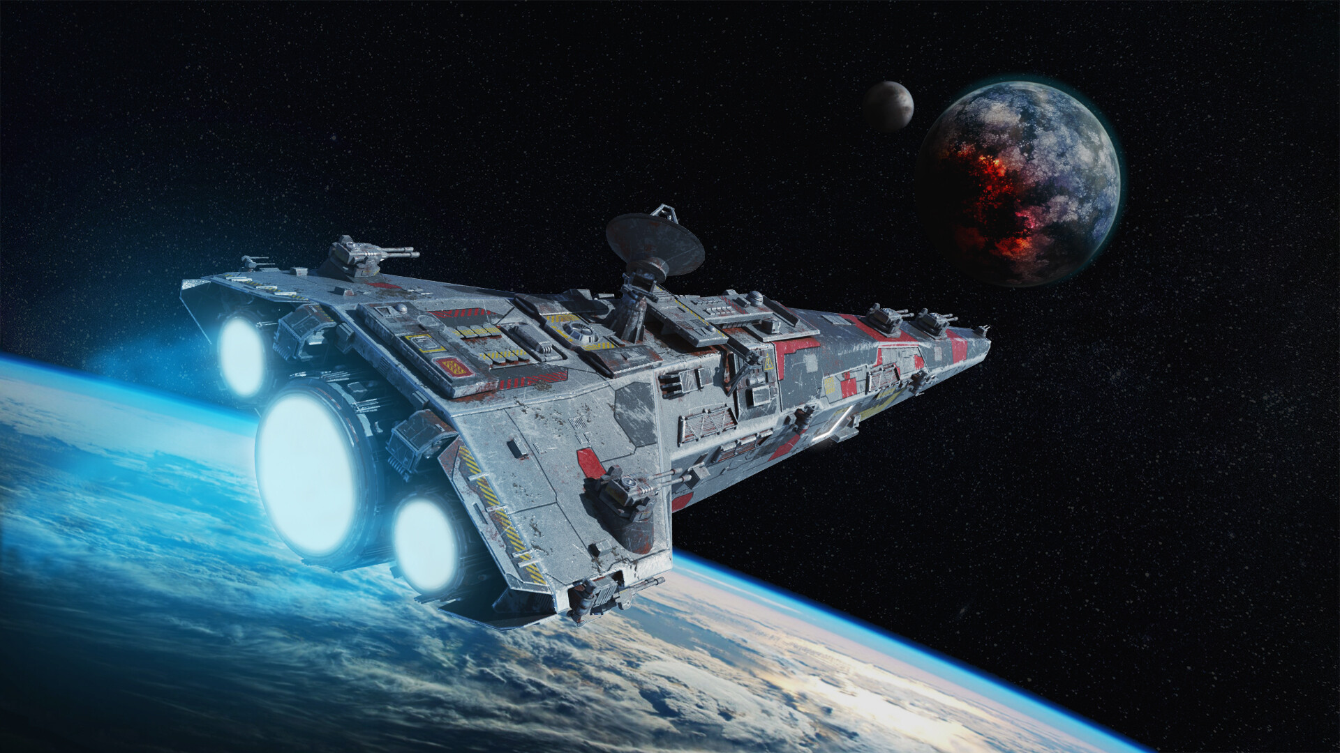
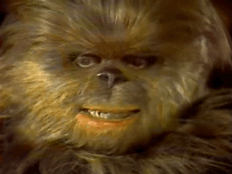
Chewbacca vrea să vă cunoască (prezența) și vă invită pe nava lui.
Veți urca pe PUNTE daca veți spune
CINE ? CE FACE? (JOC)i
https://wordwall.net/resource/4576026/cine-ce-face-formulare-de-propozi%c8%9bii-dup%c4%83-imagini

Slide 4
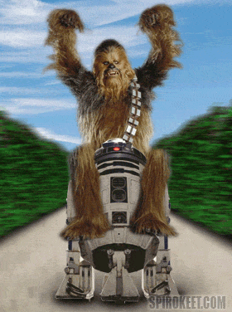
Veti porni în calatorie daca veti arata ca stiti sa numarati.
SĂ PORNIM!
CUM CREDEȚI CĂ TREBUIE SĂ RĂSPUNDEȚI?

